Slide 1
Programación Concurrente
(cod. 3658)
Presentación del curso 2025

Slide 2
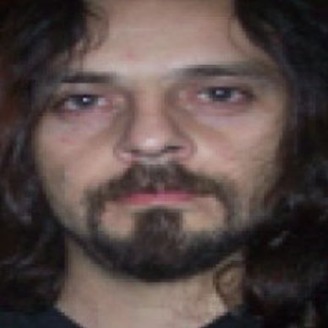


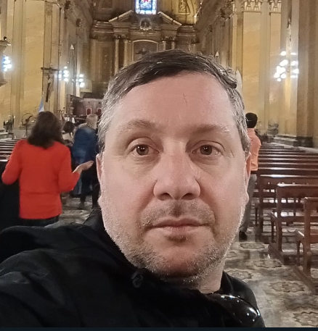

Equipo Docente
Dario Hirschfeldt
Esteban Carnuccio
Matías Adagio
Mariano Volker
Máximo Palomo

Slide 3

Modalidad de cursada
Cursada Presencial
Modalidad B1
(50% y 50%):
Aplica a Clases.
Parciales y
Recuperatorios
Presenciales

Slide 4


Páginas web de la Cátedra
Miel: Foro y Entregas.
https://miel.unlam.edu.ar/
Wiki: Material de clases
http://progc-unlam.com.ar/index.php/PUBLICO:Material_de_clases

Slide 5
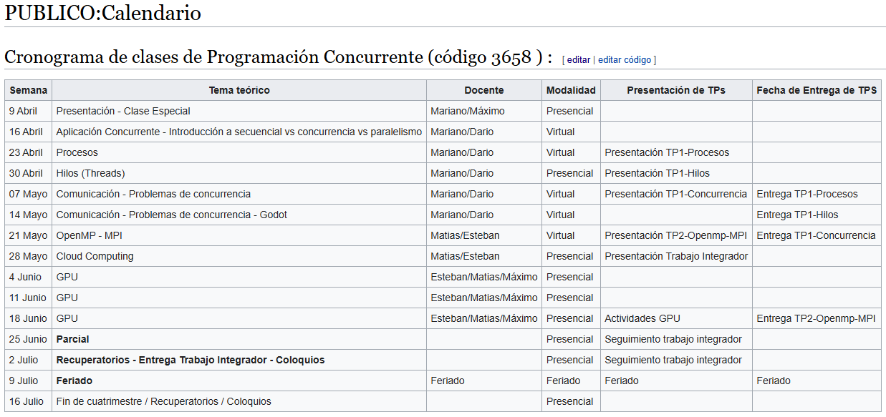
Wiki - Cronograma de Clases

Slide 6
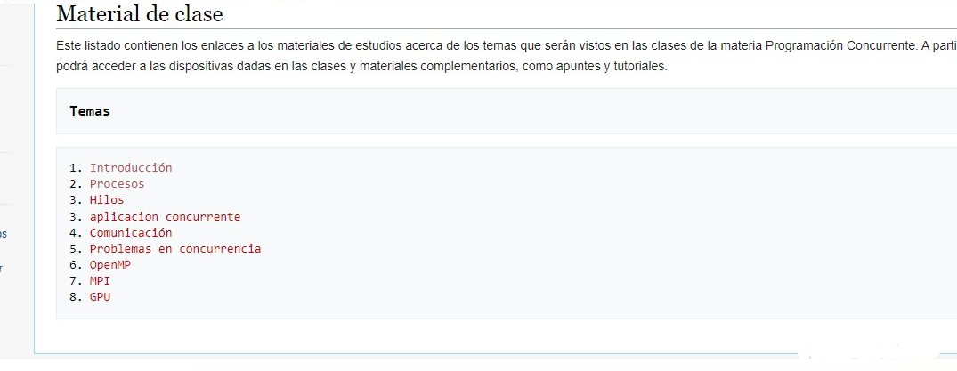
Wiki – Material de cursada

Slide 7




Condiciones de Aprobación
Resolución 022 / 2022
Aprobar el Parcial.
Aprobar todas las Actividades Prácticas.
Tener asistencia mayor al 75%.

Slide 8



Parcial UNICO
25 – Junio 2025
Tiempo máximo 100 minutos.
Nota la verán en MIeL como una práctica.

Slide 9
Entrega trabajo integrador
2 – Julio 2025
Presencial con coloquio.
Nota la verán en MieL como una práctica.

Slide 10
Recuperatorio parcial
16 – Julio 2025
Presencial
Nota la verán en MIeL como una práctica.

Slide 11


Condiciones de Aprobación
Aprobar todas las Actividades Prácticas y los Coloquios.
Aprobar el 1 parcial (con notas desde 4 a 6).
Tener asistencia mayor al 75%.

Slide 12


Condiciones de Promoción
Correlativas aprobadas.
Aprobar las Actividades Prácticas y los Coloquios.
Promocionar el parcial (Nota ≥ 7).
Tener asistencia mayor al 75%.

Slide 13





ACTIVIDADES PrácticAs
Grupal (de 4/5 integrantes).
Asincrónico.
Se entrega como práctica desde MIeL.
Tiene nota grupal (Aprobado o Re-entregar)
Tiene nota individual – Coloquio al final del Cuatrimestre

Slide 14
ACTIVIDADES PrácticAs
Aplicación incremental de temas vistos en clase
Entrega presencial con Coloquio

Slide 15
AP 1
Se divide en 3 entregas incrementales
Procesos
Hilos
Comunicación y Concurrencia

Slide 16
AP 2
Se divide en 3 entregas parciales
Open MP
MPI
GPU

Slide 17
Actividad practica integradora
Un caso de estudio real.
Con estrategia de branching seleccionada
Informe completo
Link GitHub

Slide 18
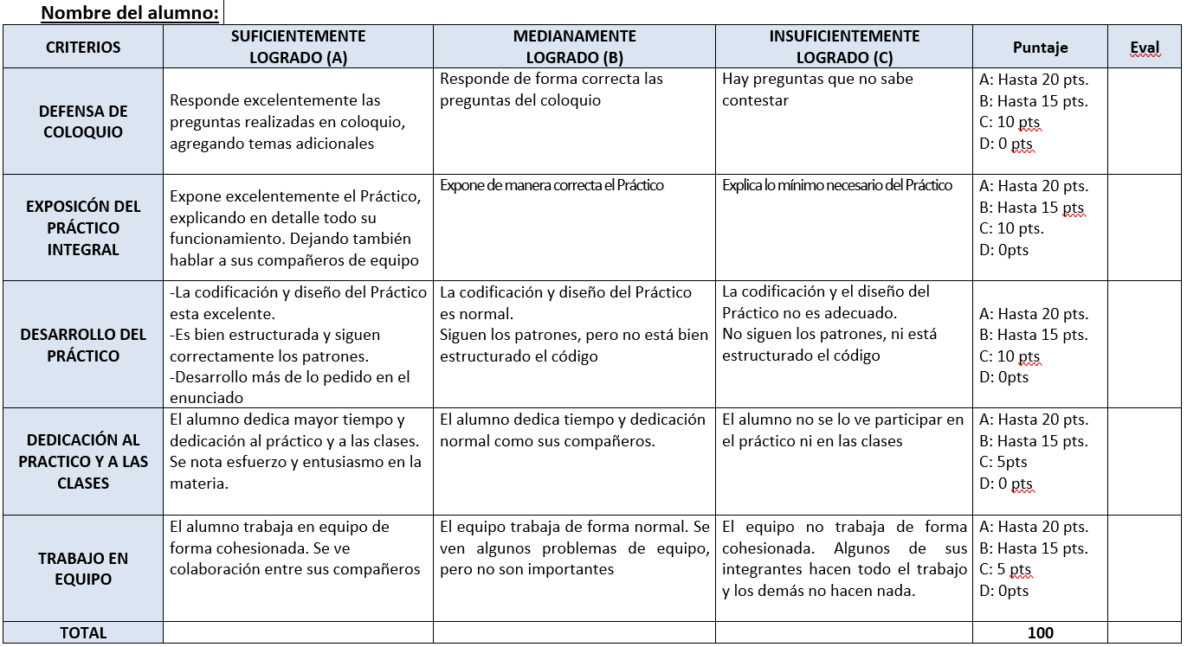
Evaluación de la Actividad Práctica con rúbricas

Slide 19

Copias DE TRABAJOS PRACTICOS / INFORMES
No están permitidas las copias de cualquier índole.
Abarca a copias del tipo completas, partes o literal:
Actividades Prácticas.
Parciales.
Tendrá sanciones el grupo.

Slide 20
Corrección de ACTIVIDADES prácticAs
Coding Standard (https://google.github.io/styleguide/)
Ajustes específicos (Ej. llaves en la misma columna)
Espacios en lugar de tabulaciones (2 espacios)
Métodos/funciones con menos de 15 líneas.
Patrones de diseño
No debe haber números mágicos, uso de constantes descriptivas.
Todo el código escrito debe estar en ingles si o si.

Slide 21
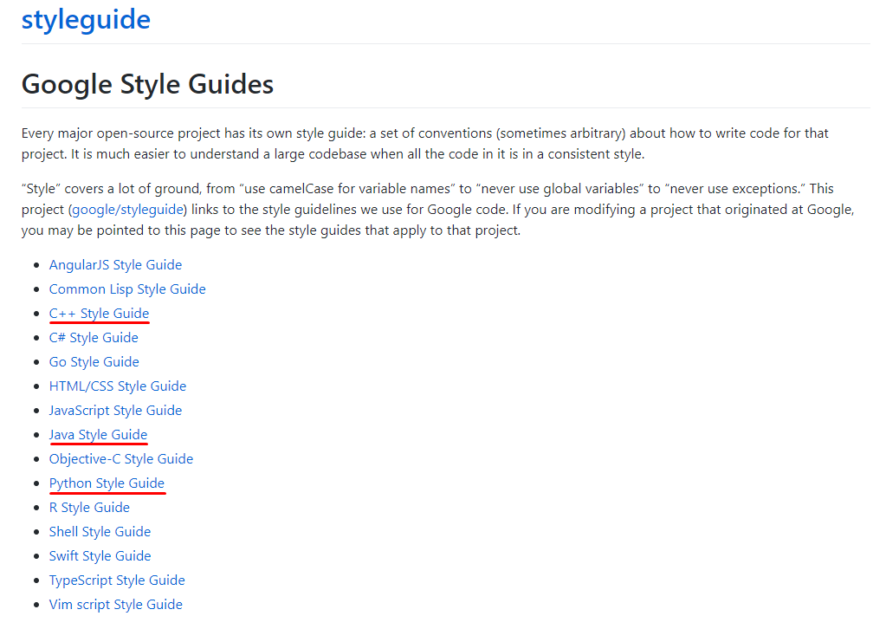
CoDING STANDARD

Slide 22
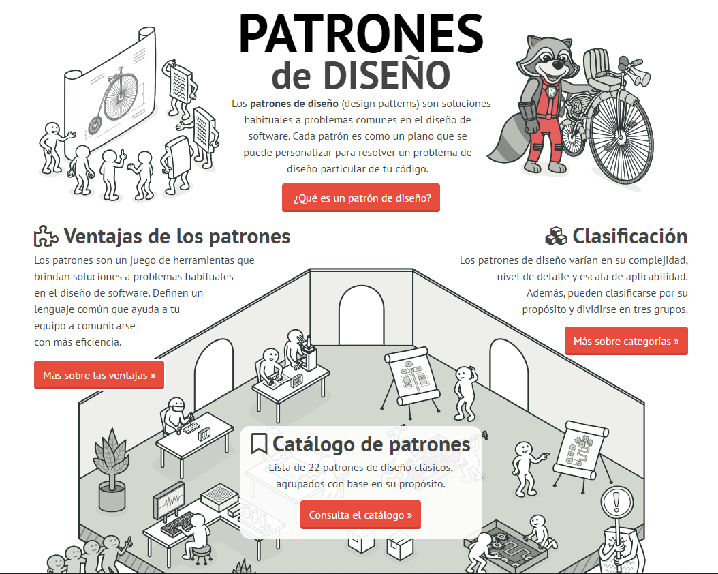
PATRONES DE DISEÑO
https://refactoring.guru/es/design-patterns

Slide 23
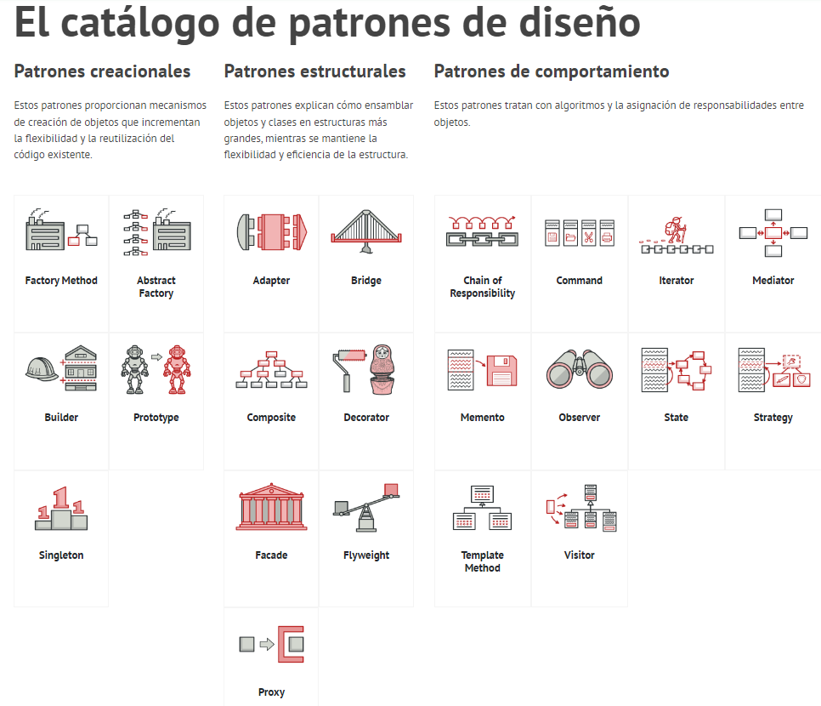
PATRONES DE DISEÑO

Slide 24

Y por último…
¡¡¡Mucha Suerte en la cursada!!!

